Slide 1
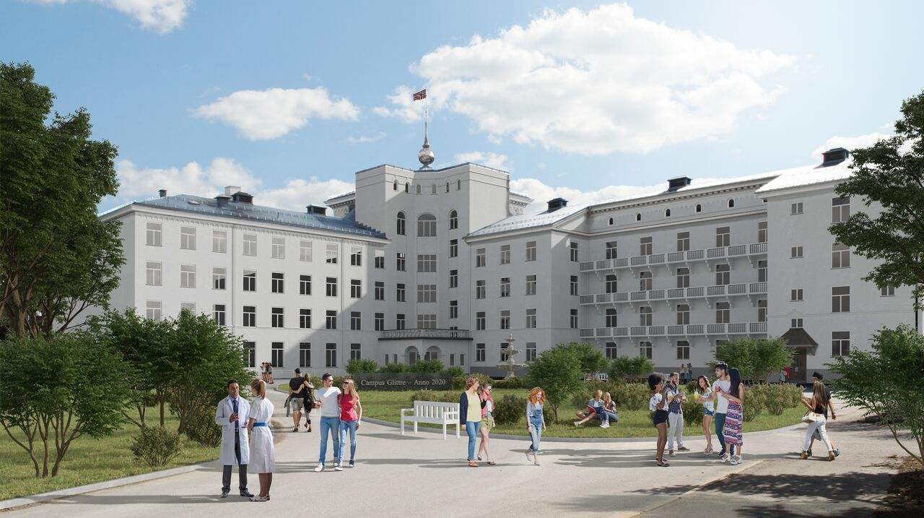

Slide 2
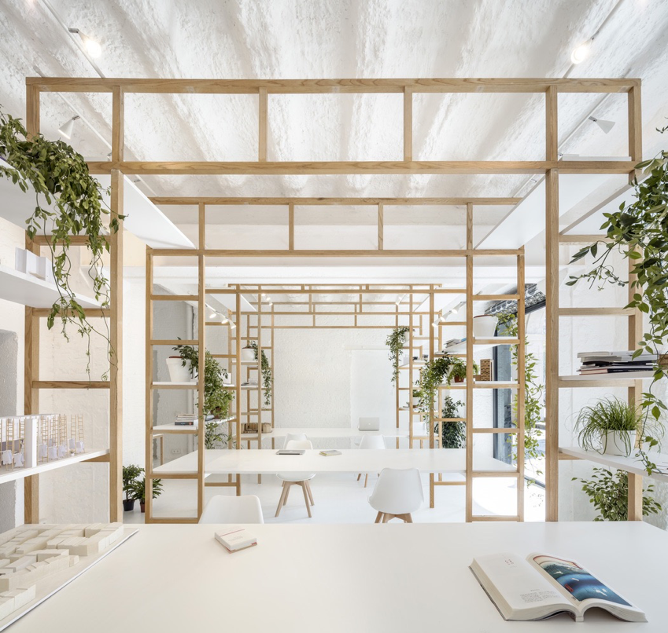
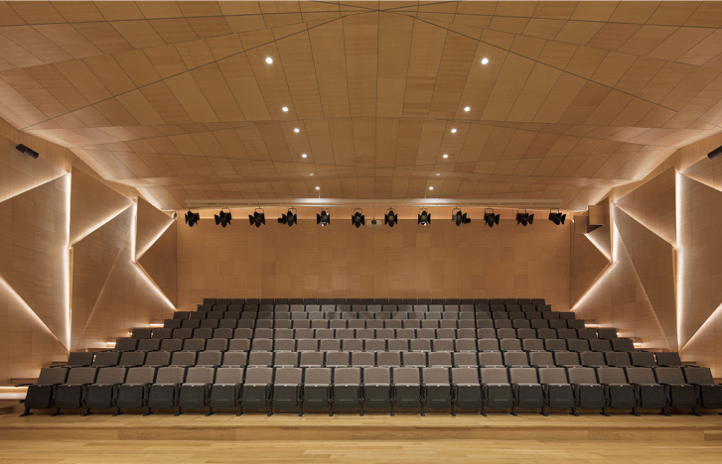
Moderne fasiliteter bak gammel fasade

Slide 3
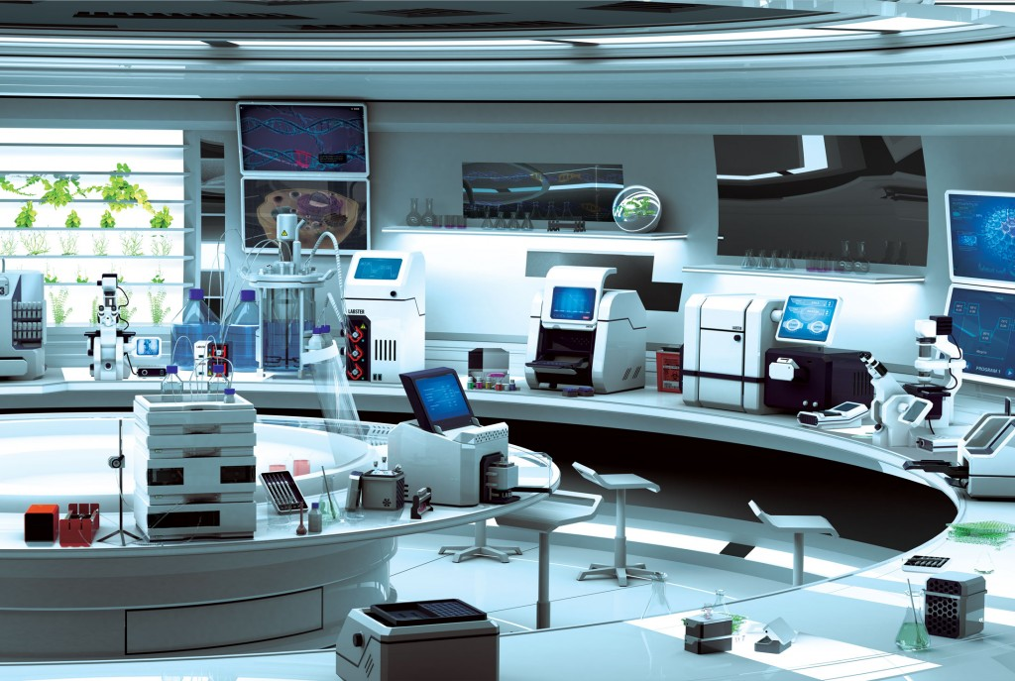
Innovative forsknings- og utdanningslokaler

Slide 4
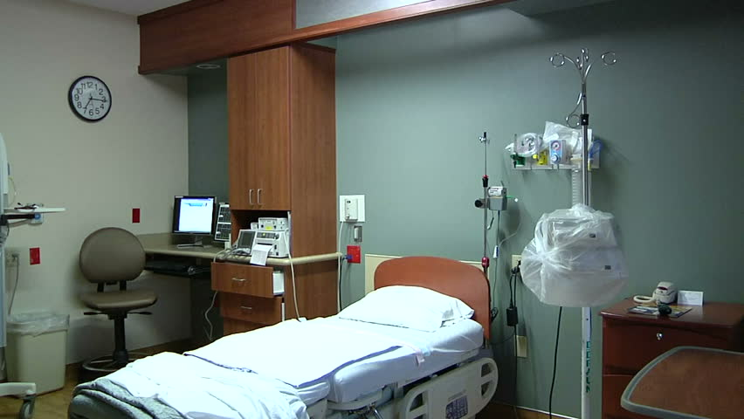
Gammelt blir til nytt - Prioritere infrastrukturløsninger som reduserer økologisk fotavtrykk

Slide 5
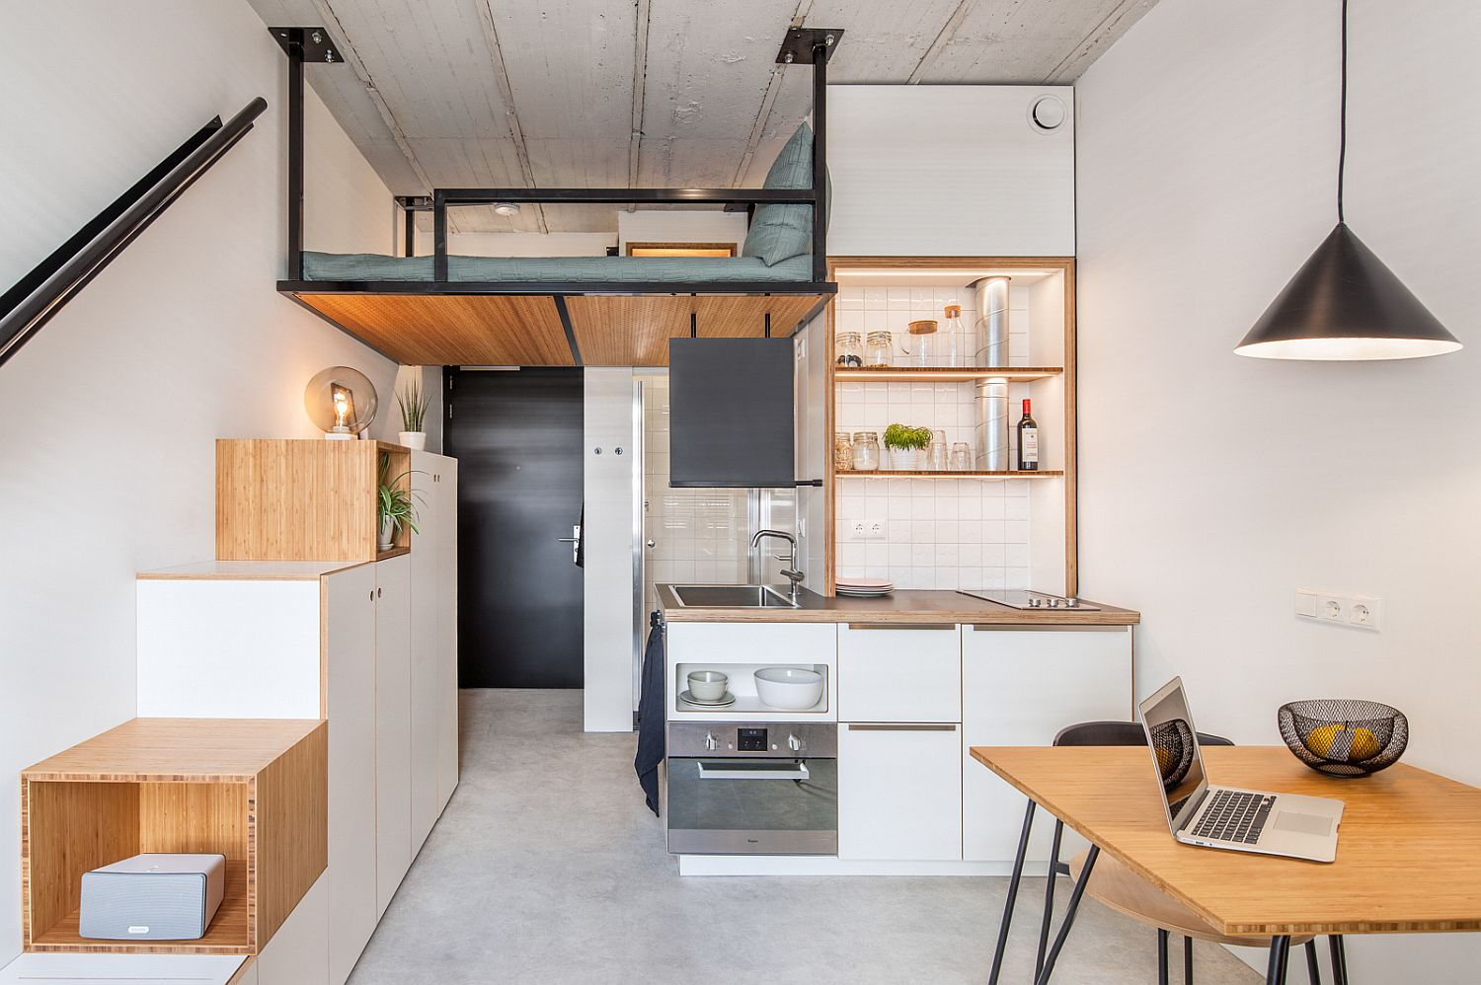
Gammelt blir til nytt - Prioritere infrastrukturløsninger som reduserer økologisk fotavtrykk

Slide 6
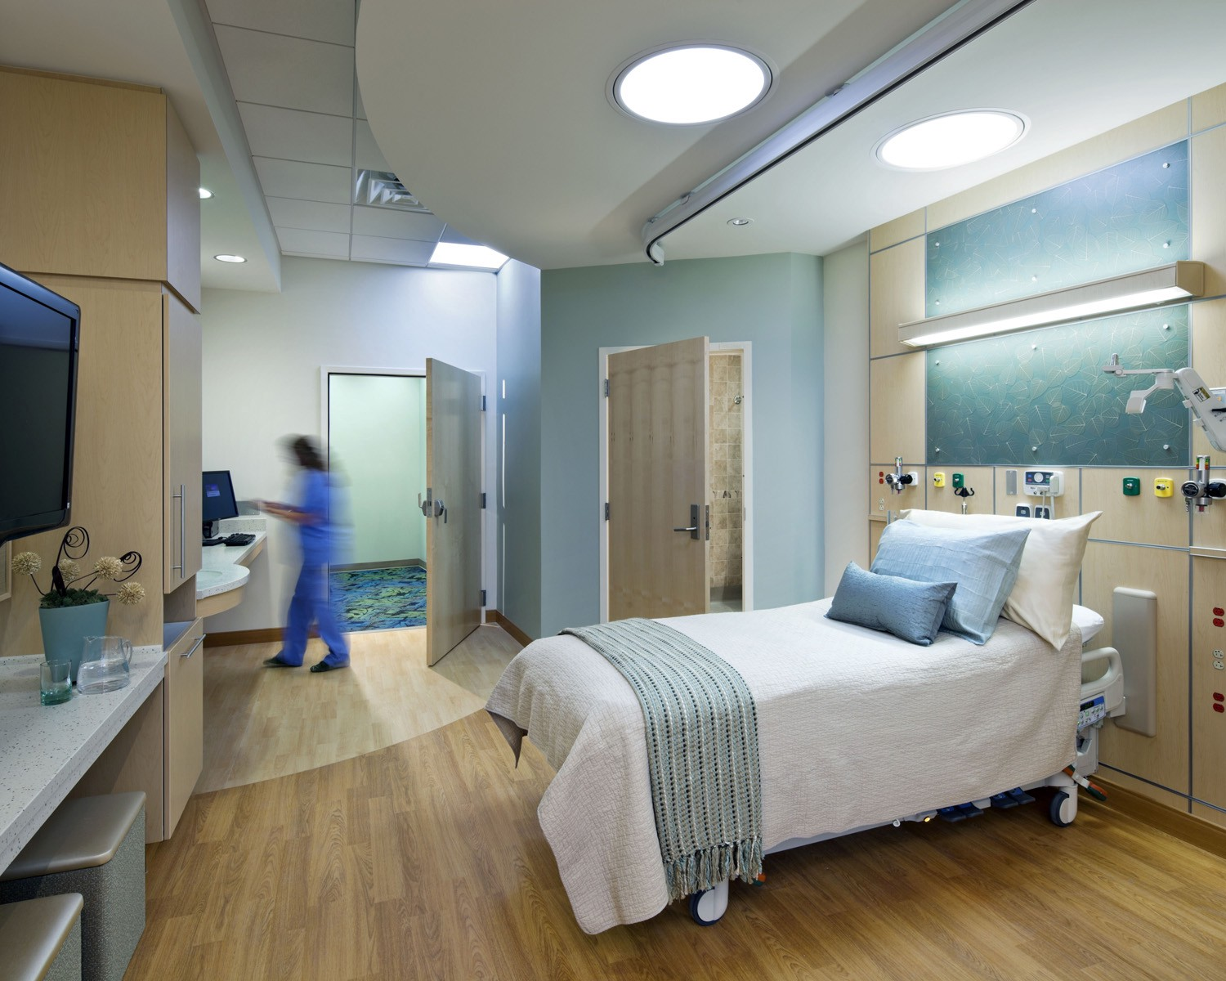

Slide 7
Et paradigmeskifte
Innovativ og moderne satsning i gammel fasade
Skape arbeidsplasser
Dynamisk
Miljøvennlig

Slide 8
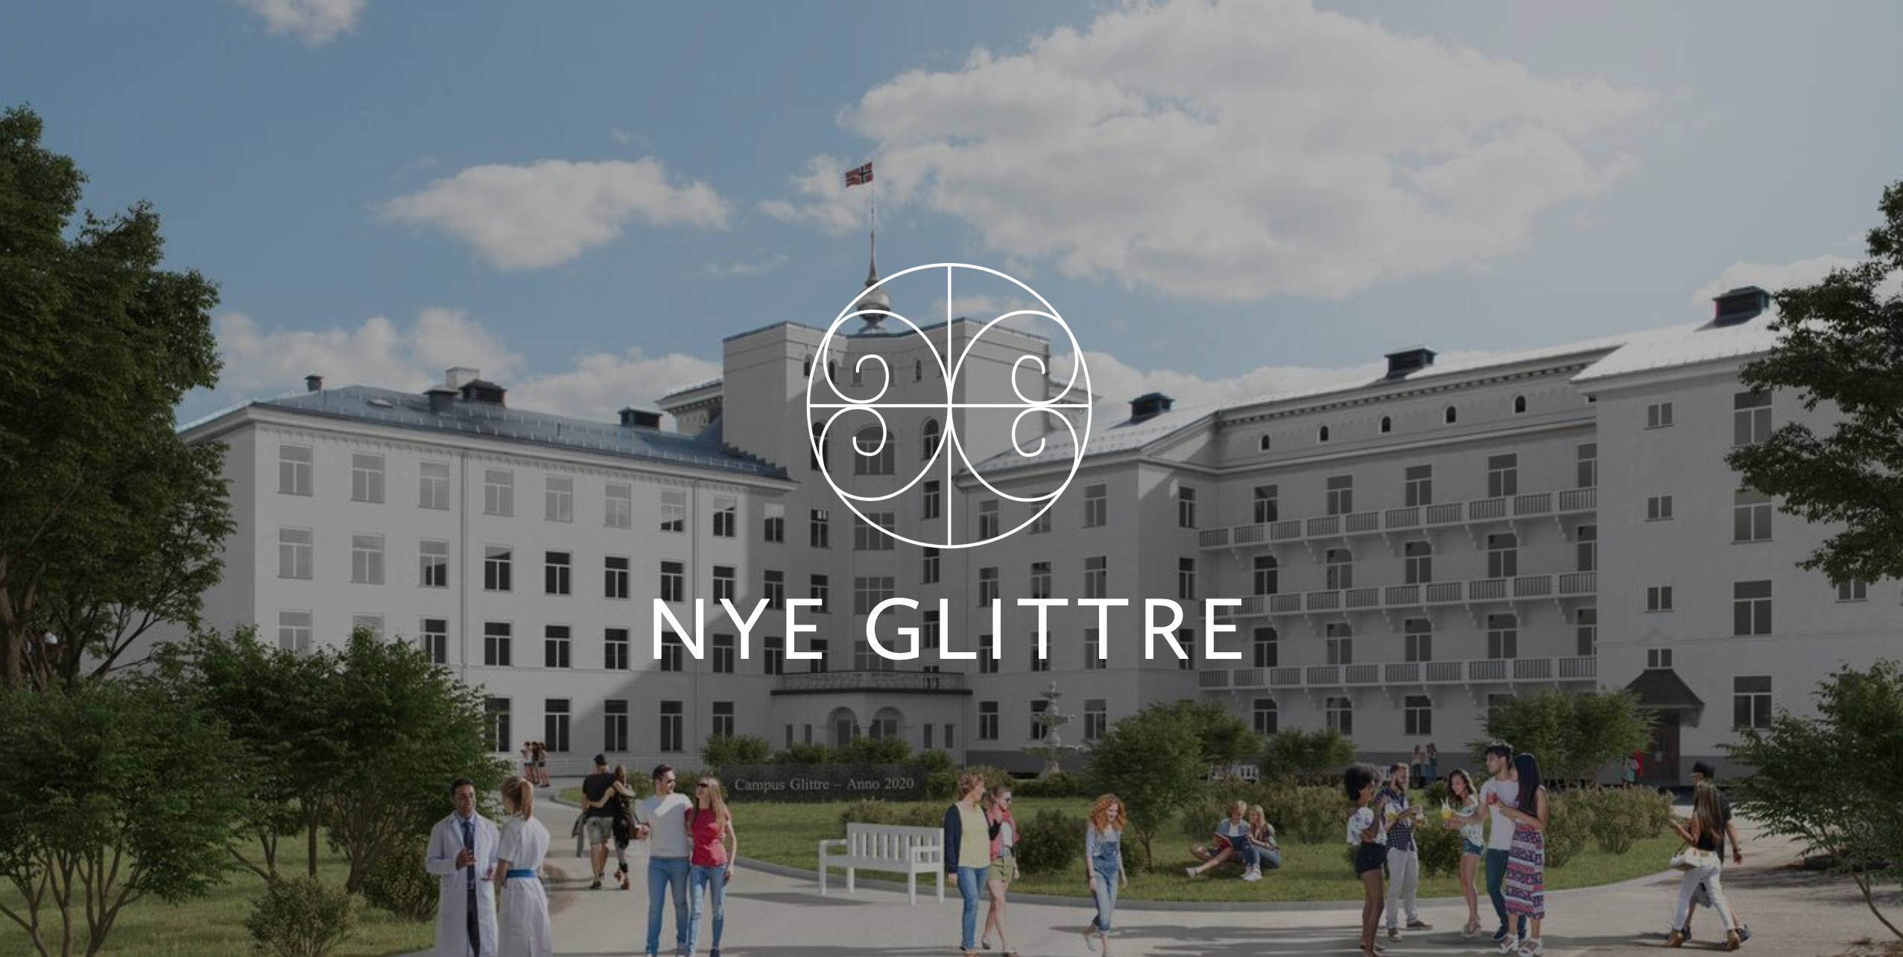
https://nyeglittre.no
* Bildene fremstilt i denne presentasjonen er konseptbilder og representerer ikke den ferdige konstruksjonen av Nye Glittre.

